Slide 1
Welkom bij
Profiel PIE
Notes:
Welkom heten
Voorstellen

Slide 2
Pantarijn VMBO
Bovenbouw
Techniek (PIE)
Dienstverlening & Producten
Economie & Ondernemen
Zorg & Welzijn
Notes:
Vertellen waar PIE voor staat. Inhoud kom ik later op terug.

Slide 3
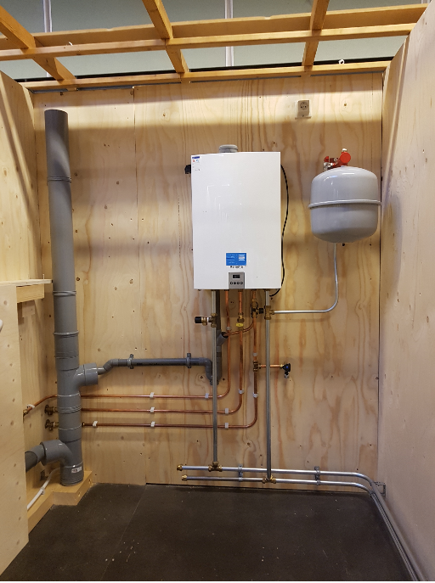
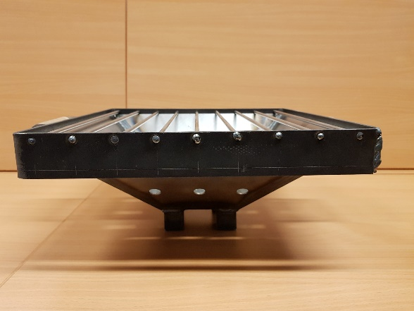
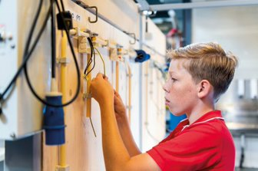
Wat is PIE?
Produceren, Installeren & Energie
Notes:
Produceren, Installeren en Energie
Een breed technisch profiel.
Ontwerpen en maken van producten van verschillende materialen.
Installeren van elektra, installatiewerk, domotica. Programmeren hiervan.
Energie: Automatisering: pneumatiek, aansturingstechnieken.

Slide 4
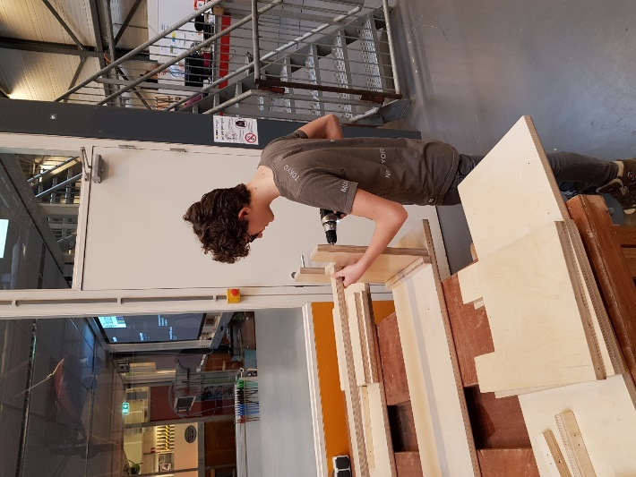
Waarom PIE?
Techniek heeft de toekomst
Leren door te doen
Technisch inzicht opdoen
Materialen bewerken
Ontwerpen van producten
Programmeren
Problemen oplossen
Notes:
Heel veel vraag naar technisch personeel.
Energietransitie: veel mensen nodig om dit uit te denken en uit te voeren.
Leren door te doen: ongeveer 80 procent praktisch bezig, 20 procent theorie.
Ook het werken met 3D printers en lasersnijder hoort bij ons lesprogramma.

Slide 5
Vakkenpakket
Nederlands
Engels
Wiskunde
NASK1
LO
CKV
Maatschappijleer 1
Beroepsgericht 4 keuzevakken
Beroepsgericht Profielvak
Notes:
Nask en Wiskunde horen bij PIE.
CKV: in de vorm van een kunstweek.
Maatschappijleer: alleen in leerjaar 3.
Profielmodules: dit zijn de onderwerpen waar ook het CSPE ( praktijkexamen) over gaat.
Keuzevakken kom ik zo op terug.

Slide 6
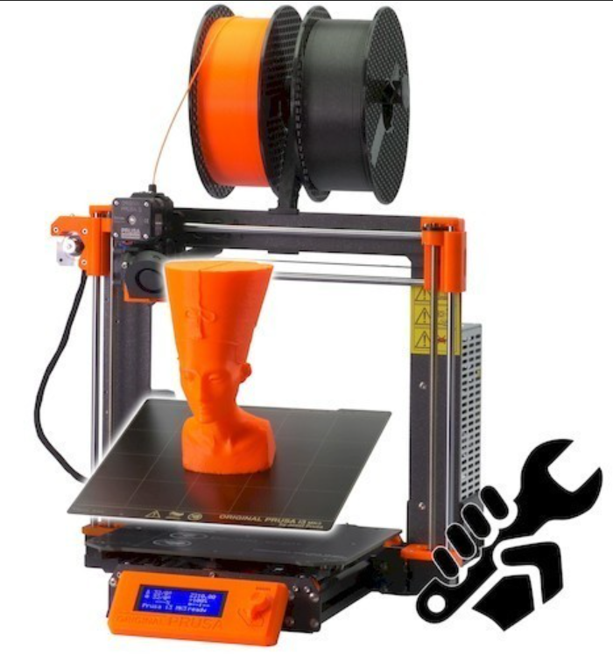
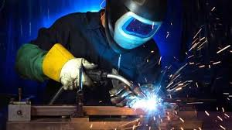
Profielmodules
Ontwerpen en maken
Bewerken en verbinden van materialen
Besturen en automatiseren
Installeren en monteren

Slide 7
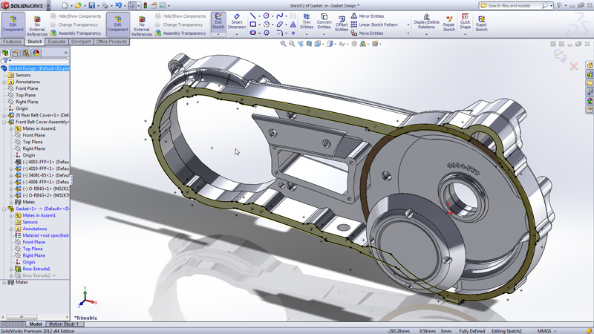
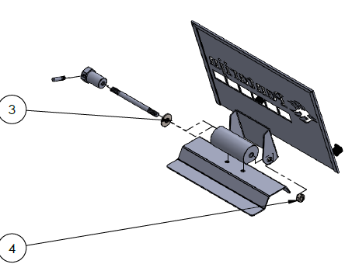
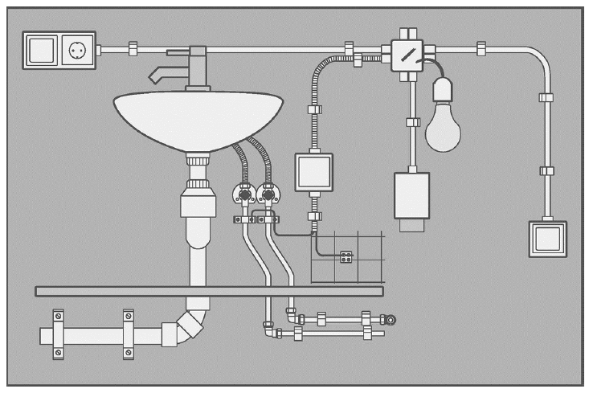
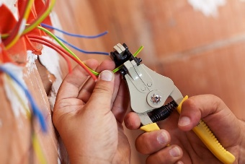
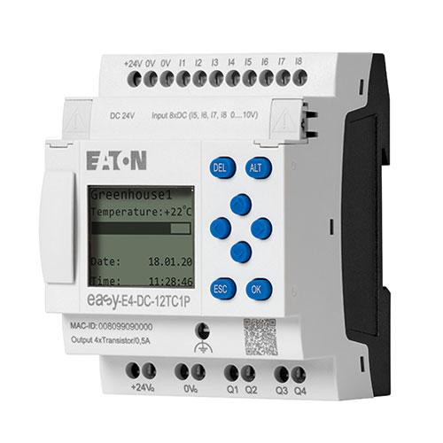
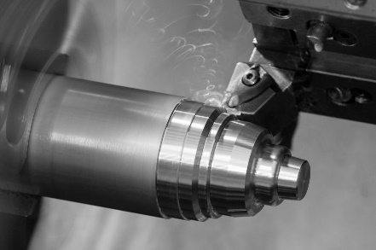
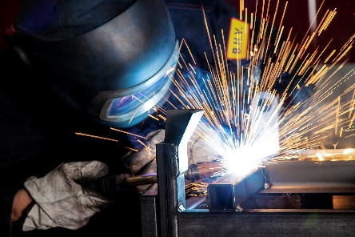
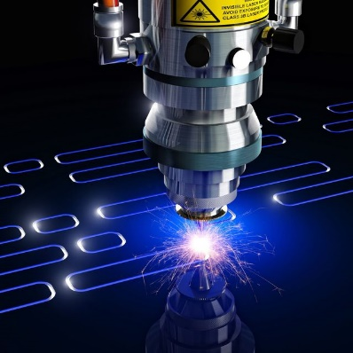
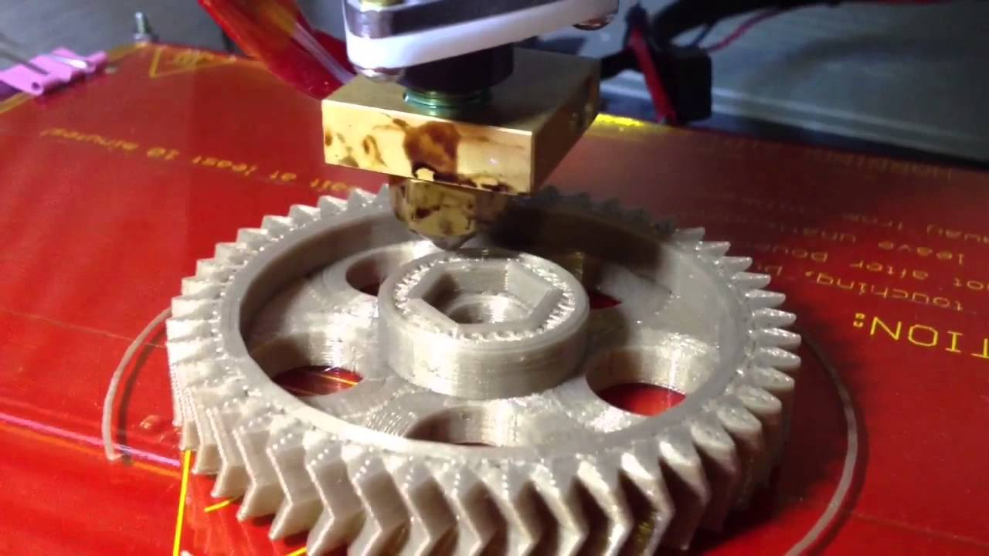
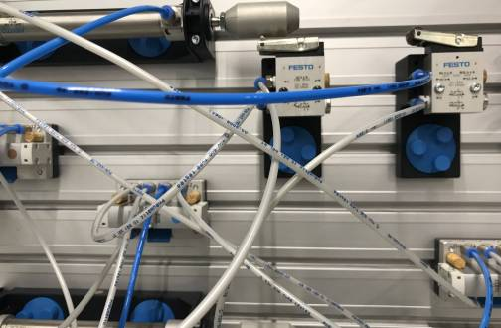
P.I.E.
Notes:
PIE is een breed profiel. Omdat wij graag nog een breder beeld willen geven van de technische beroepen hebben we onze keuzevakken niet alleen uit PIE maar ook uit andere vmbo richtingen gehaald.
Nu denkt u misschien wat een chaos, al die onderwerpen, maar we bieden dit met veel structuur aan.

Slide 8
Structuur
Basisvaardigheden
Keuzevakken
Profielopdrachten PIE
Practica opdrachten
Notes:
Basisvaardigheden: begin klas 3: de leerlingen leren allerlei technische basisvaardigheden.
Keuzevakken: 4 keuzevakken ( minimaal 3 bij techniek, 1 mag bij een ander profiel). Inhoud : daarover straks meer.
Profielopdrachten : In klas 4 doen we alle PIE lesstof in de vorm van profielopdrachten: vuurkorf, tablethouder & installatietechniek/ elektra
Practicaopdrachten: start in klas 3 en loopt door in klas 4: automatisering, pneumatiek enz.
Ontwerpen: tekenen en printen ( komt zowel in klas 3 en 4 terug in de opdrachten)

Slide 9
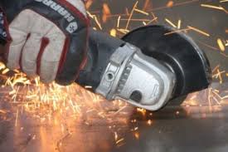
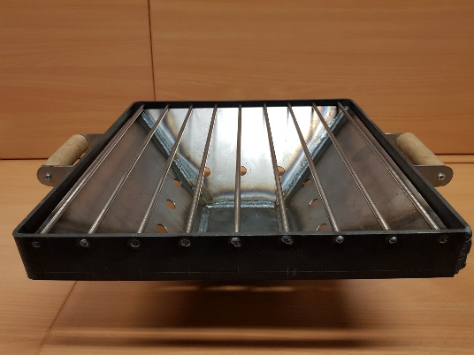
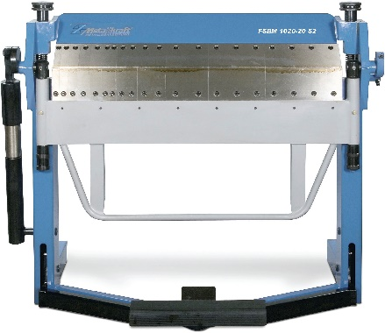
Keuzevak PIE
Plaat en constructiewerk
Notes:
Dit ga je doen:
Werkzaamheden voorbereiden
Machine en gereedschappen in- en afstellen
Lezen en interpreteren van werktekeningen
Materialen bewerken en vervormen
Verbinden van onderdelen en deelproducten
Meten en controleren van vervaardigde producten en afronden van uitgevoerde
werkzaamheden

Slide 10
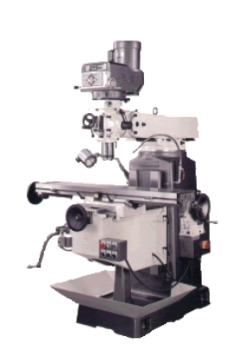
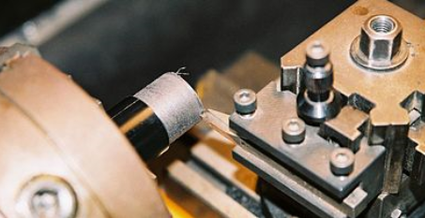
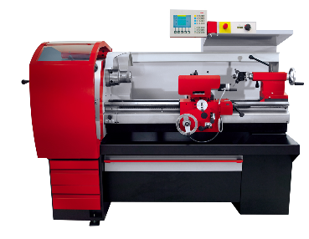
Keuzevak PIE
Verspaningstechnieken
Notes:
Dit ga je doen:
Maken van een technisch ontwerp voor een draai- en freesstuk
2D en 3D CAD-ontwerp maken
Werktekening van 2D en 3D ontwerp maken
Draai- frees product produceren
Schroefdraad tappen en snijden

Slide 11
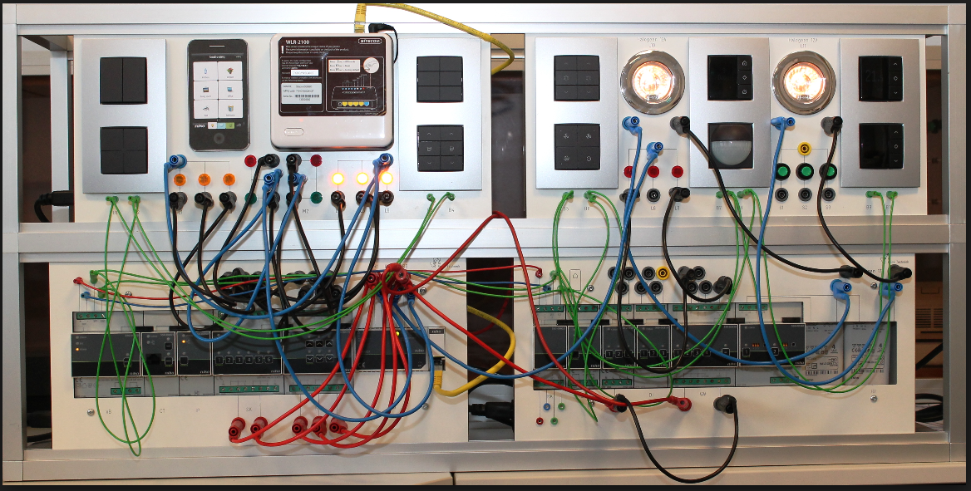
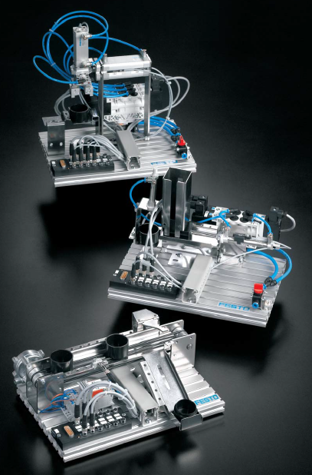
Keuzevakken PIE
Domotica en automatisering
Notes:
Dit ga je doen:
Een domotica installatie ontwerpen, programmeren en testen.
Een domotica installatie aansturen met een smartphone.
Fouten in een installatie zoeken en verhelpen.
De werking en functie van een domotica installatie verklaren en presenteren.

Slide 12
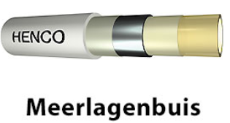
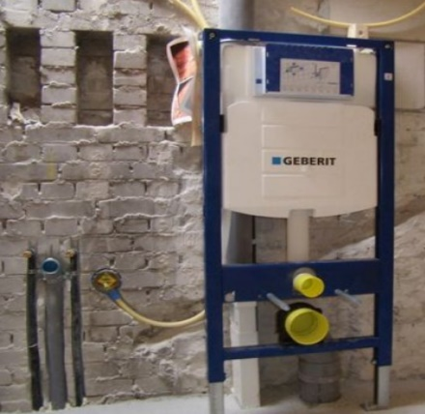
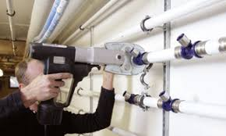
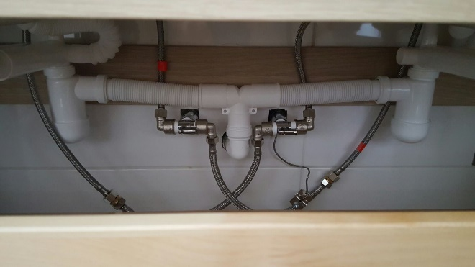
Keuzevak PIE
Drinkwater & Sanitair
Notes:
Dit ga je doen:
Drinkwater en sanitaire installatie ontwerpen, tekenen en calculeren
Tekenen van schema’s van drinkwater- en sanitaire installaties lezen en interpreteren
Leidingsystemen voor drinkwater- en sanitaire installatie aanleggen
Een drinkwater- en sanitair installatie afmonteren

Slide 13
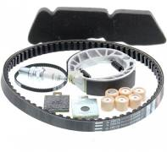
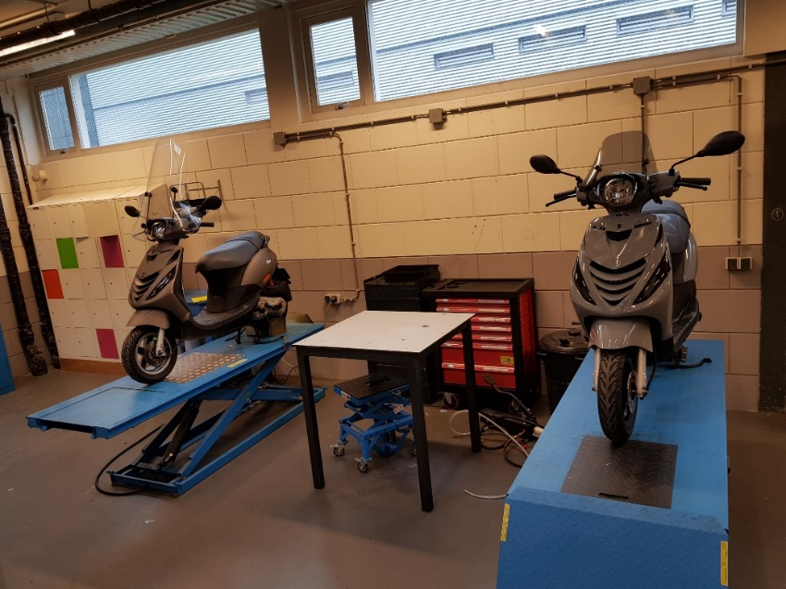
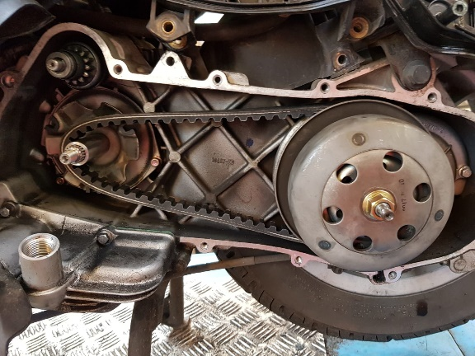
Keuzevak M&T
Gemotoriseerde tweewieler
Notes:
Dit ga je doen:
Testen en afstellen van het aandrijfsysteem van een gemotoriseerde tweewieler.
Testen en afstellen van remsysteem van een gemotoriseerde tweewieler.
Uitvoeren van een kleine en grote servicebeurt.
Op de hoogte zijn van de veiligheidseisen van een gemotoriseerde tweewieler.
Controleren aan welke veiligheidseisen een gemotoriseerde tweewieler moet
voldoen.
Een gemotoriseerde tweewieler aflevering klaar maken zodat hij aan de
veiligheidseisen voldoet.

Slide 14
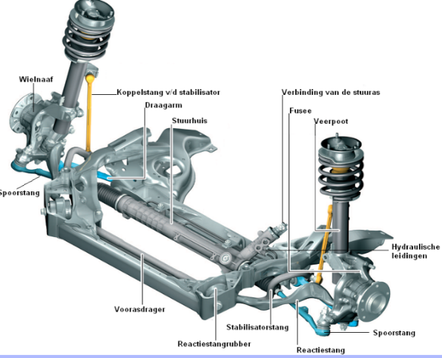
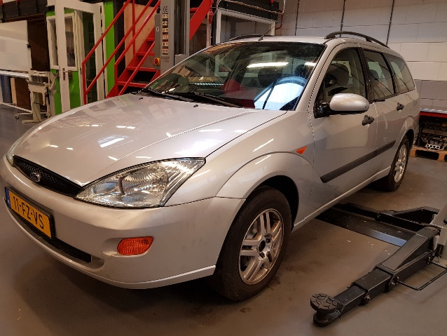
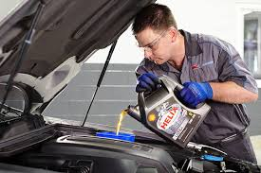
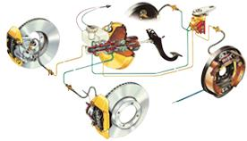
Keuzevak M&T
Aandrijf- en remsysteem
Notes:
Dit ga je doen:
Aandrijfsysteem controleren, vervangen en afstellen.
Remsysteem controleren, metingen uitvoeren, componenten vervangen, testen,
ontluchten en afstellen.
Een kleine en grote service beurt kunt uitvoeren.
Banden controleren, op spanning brengen, verwisselen en uitbalanceren.

Slide 15
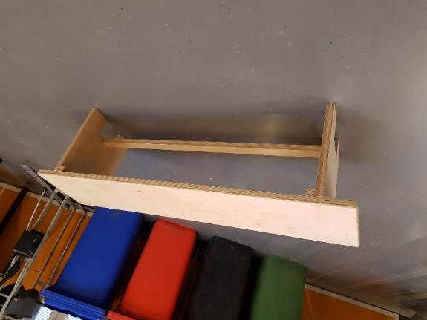
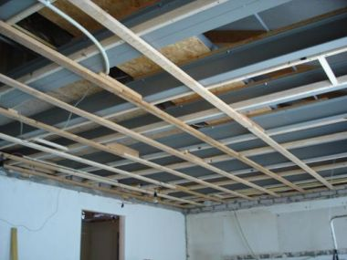
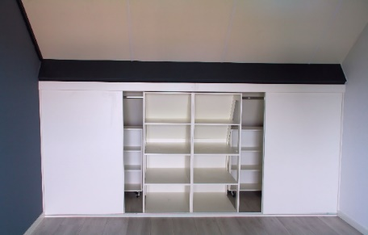
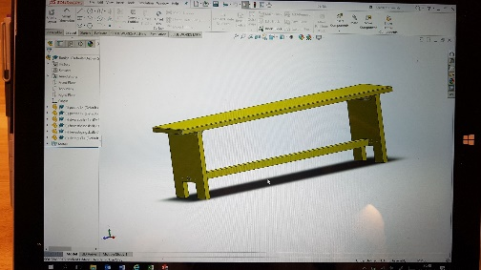
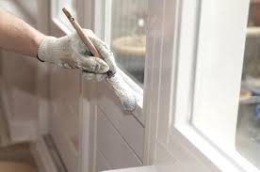
Keuzevak BWI
Interieurbouw, stands en betimmering
Notes:
Dit ga je doen:
Eenvoudige kasten en opbergsystemen ontwerpen en systeemwanden monteren.
Betimmering en stands ontwerpen en aanbrengen.
Offerte maken en bereken.
Buizen trekken voor elektra.
Verschillende type betimmering aanbrengen.
Afwerken van wanden/ schilderen.

Slide 16
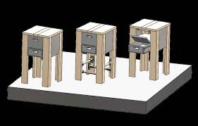
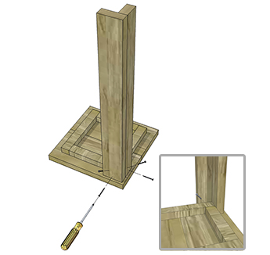
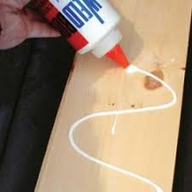
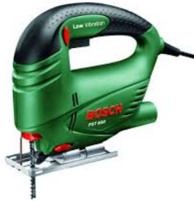
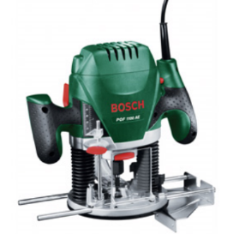
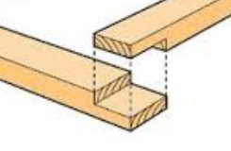
Keuzevak BWI
Meubelmaken
Notes:
Dit ga je doen:
Maken van een technisch ontwerp voor een meubel.
Aan de hand van een werktekening ga je een meubel maken van hout en
plaatmateriaal.
Maken van verschillende houtverbindingen.
Afwerken van het meubel door schuren en schilderen.

Slide 17
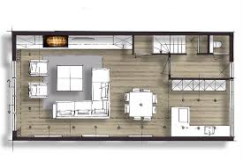
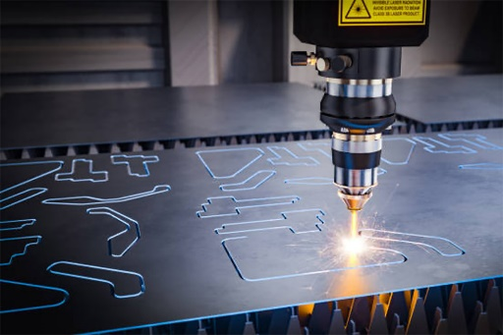
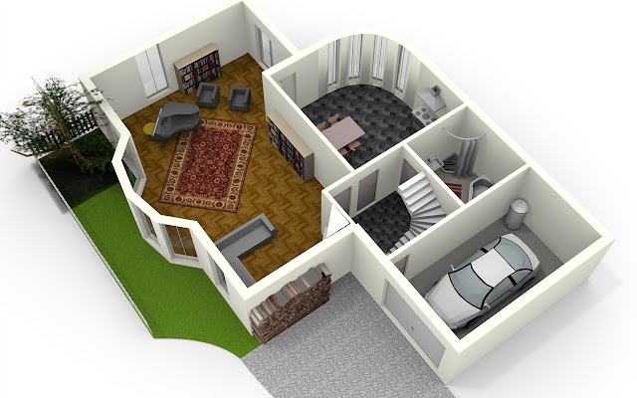
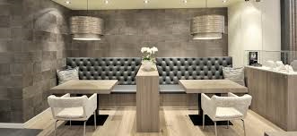
Keuzevak BWI
Interieurontwerp en design
Notes:
Dit ga je doen:
Maken van een interieur ontwerp en het uitvoeren.
Maken van een 2D en 3D CAD ontwerp.
Interieurelementen ontwerpen en maken.
Interieurelementen en een interieur decoreren en presenteren.

Slide 18
Keuzevakken PIE
Elektronica
Notes:
Dit ga je doen:
Het ontwerpen en bouwen van een afstand bestuurbare robottank.
Het plaatsen en controleren van elektronische componenten
Programmeren van motoraansturing van een afstand bedienbare robot.
Werking van de elektronische componenten en systemen verklaren.
Oplossen van eventuele storingen.

Slide 19
Keuzevakken PIE
Duurzame energie
Notes:
Dit ga je doen:
Een onderzoek uitvoeren naar het nut en noodzaak van duurzame energietechnieken en de uitkomst presenteren
Met behulp van een bouwtekening pv-panelen intekenen op een bestaand dak
Opbrengstberekeningen maken voor pv-panelen
Verdiepen in gebruik van verschillende duurzame oplossingen voor in huis.
Warmte lekken opsporen en voorkomen.

Slide 20
PIE competenties
Communicatie
Samenwerking
Creativiteit
Ontwerpen
Onderzoeken
ICT vaardigheden
Technische inzicht
Probleemoplossend vermogen

Slide 21
Examen
Profielmodules (telt als 1 vak)
Schoolexamen
SE = 50%
Centraal Schriftelijk Praktisch Examen
CSPE = 50 %
Keuzevakken (telt als 1 vak)
SE = 100%

Slide 22
Tijd voor vragen:

Slide 23
Contact / vragen:
jtax@pantarijn.nl

